Slide 1
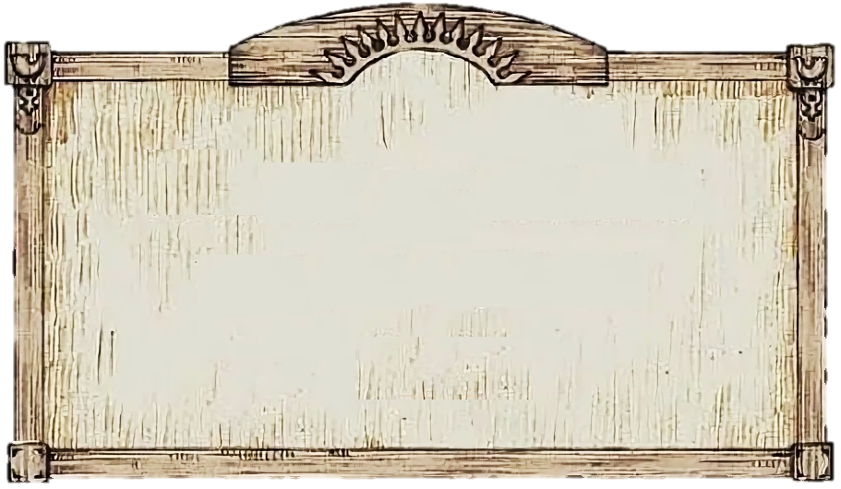
Культура
Национальные
Проекты
России

Slide 2
Муниципальное бюджетное учреждение культуры
«Централизованная библиотечная система» г. сыктывкар
Библиотека-филиал № 2

Slide 3
Угадайте названия предметов обихода прошлого века и их предназначение

Slide 4
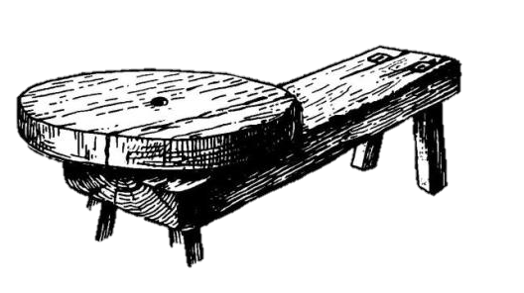
Ручной гончарный круг

Slide 5
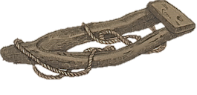
Сани – волокуши для вывоза брёвен из леса

Slide 6
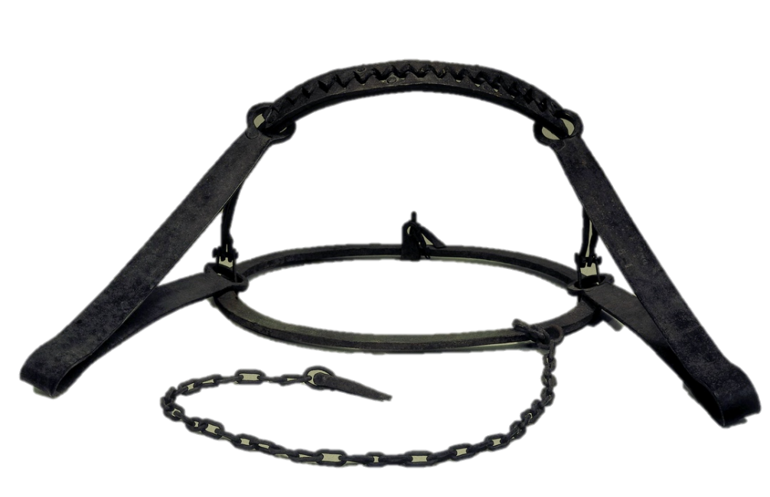
Капкан

Slide 7
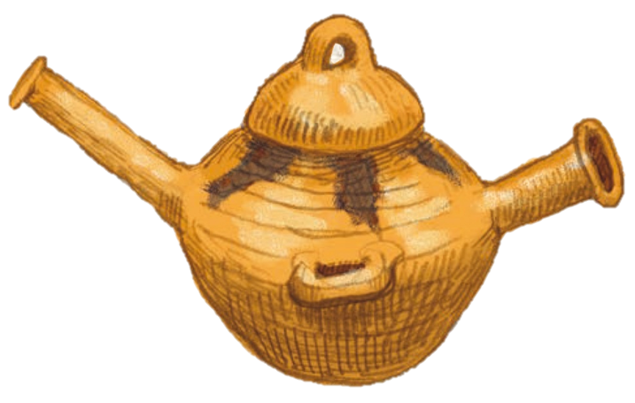
Дымарь для отпугивания пчёл
при вынимании мёда

Slide 8
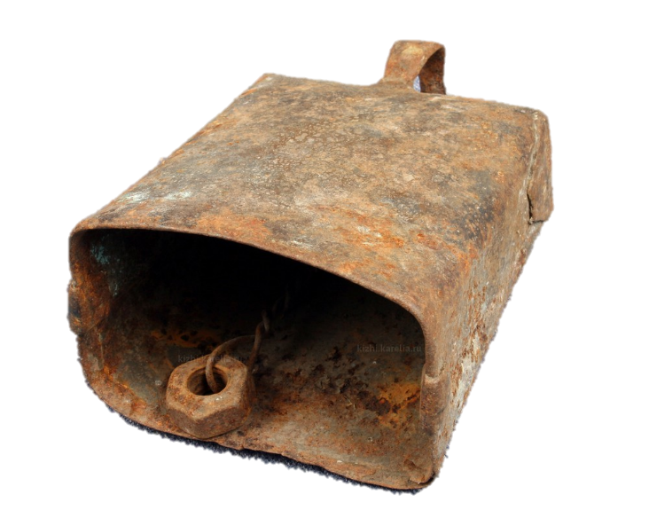
Ботало (колокольчик), для коровы,
пасущейся без пастуха

Slide 9
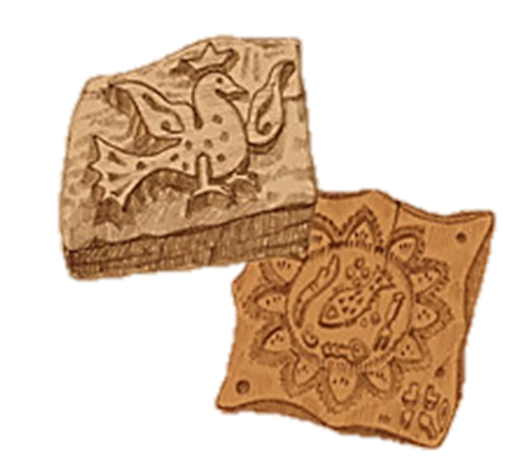
Набойные доски

Slide 10
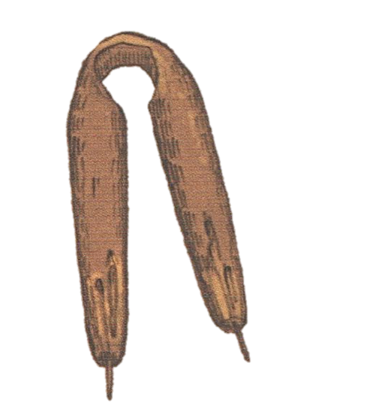
Циркуль

Slide 11
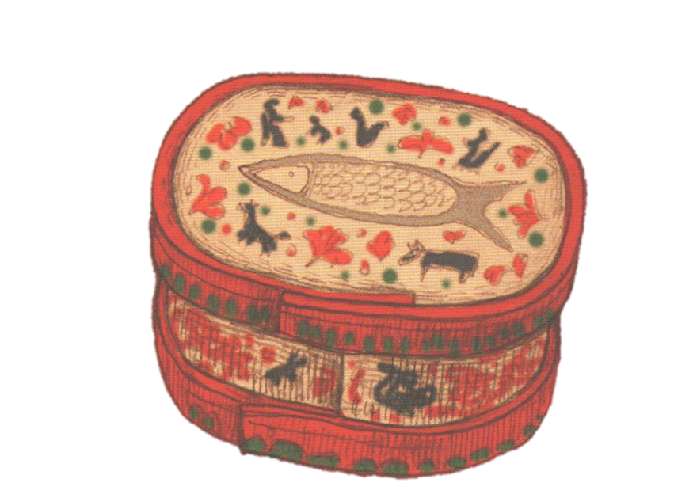
Мыкальница,
короб для мотков ниток
или веретён с нитками

Slide 12
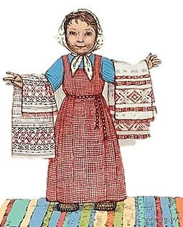
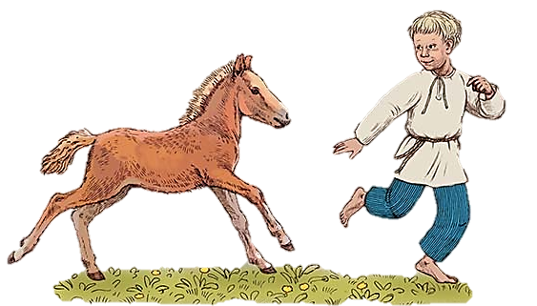
«Мастера и умельцы
старой России»
историко-познавательный проект

Slide 13
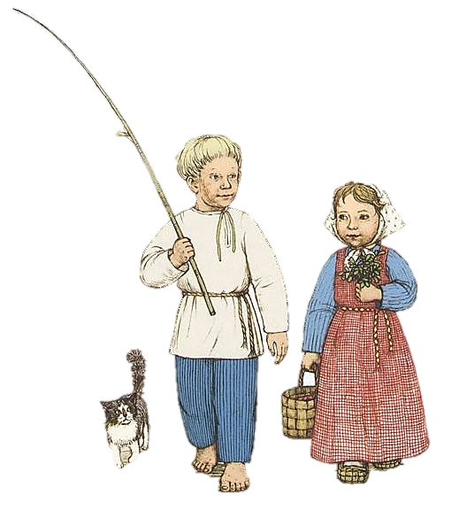
Цель проекта:
Расширение общекультурного кругозора
Детей с ОВЗ (с нарушениями слуха
и тяжелыми нарушениями речи)

Slide 14
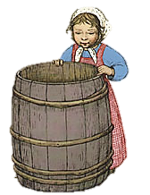
Задачи проекта:
– Знакомство с особенностями
старых ремёсел
– организовать мастер–классы
по старым профессиям

Slide 15
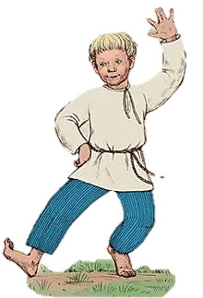
Сроки реализации
проекта:
С января по декабрь 2023 года

Slide 16
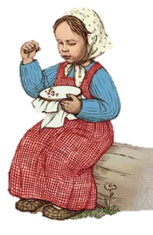
Участники
проекта:
– подростки с ОВЗ
– сотрудники библиотеки
– мастера народного
декоративно – прикладного искусства

Slide 17
Содержание проекта:
Проект направлен на расширение общекультурного кругозора с помощью встреч с мастерами, познавательных часов, мастер–классов, викторин, виртуальных путешествий.

Slide 18
Уникальность проекта:
знакомство с тонкостями древнего ремесла, сохранившегося до наших дней,
с помощью мастеров–умельцев

Slide 19
«История русской
деревни»
путешествие в историю

Slide 20
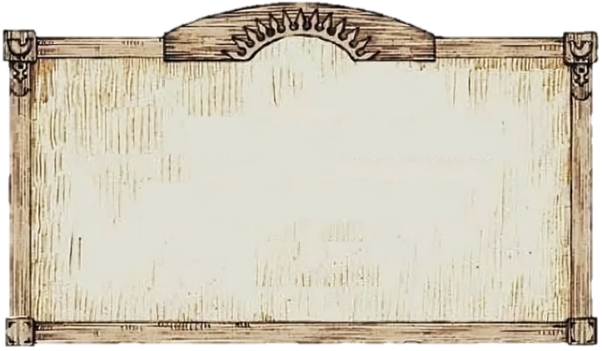
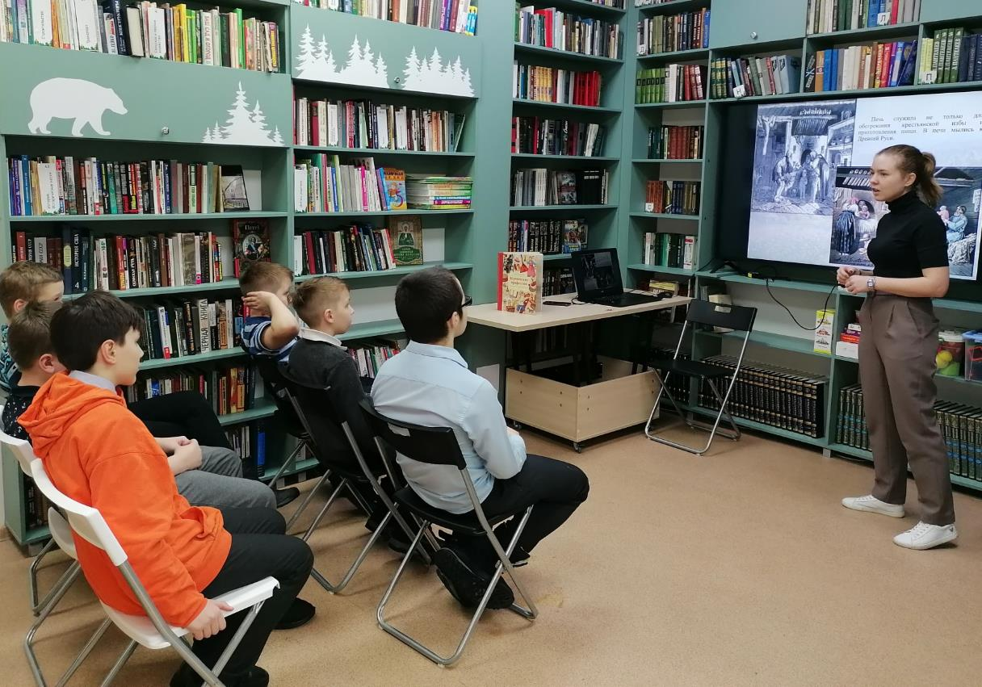
«История русской
деревни»
путешествие в историю

Slide 21
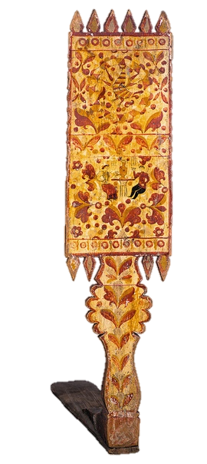
«Прядение и ткачество»
историко – познавательный час
встреча с мастерицей

Slide 22
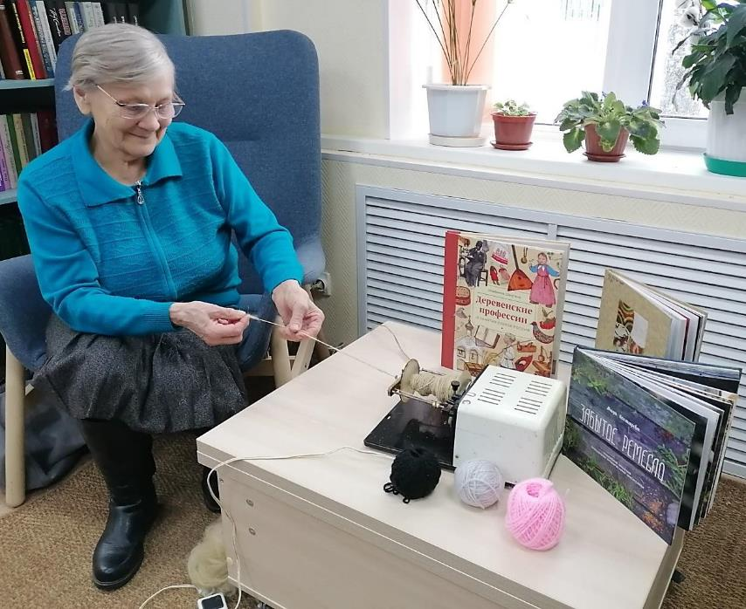
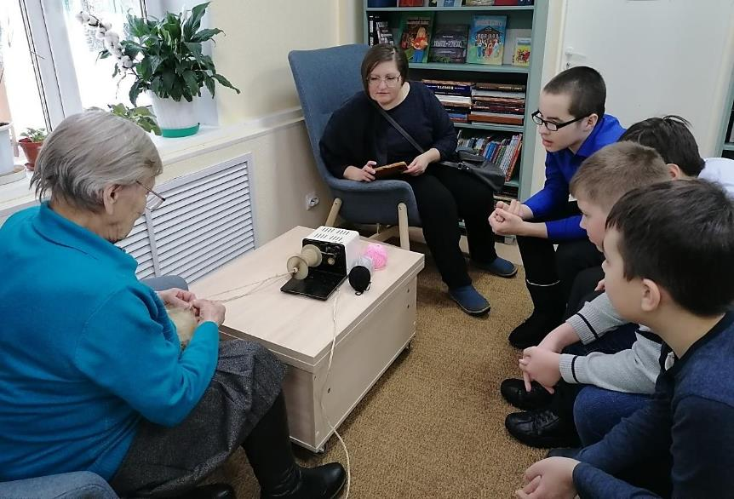
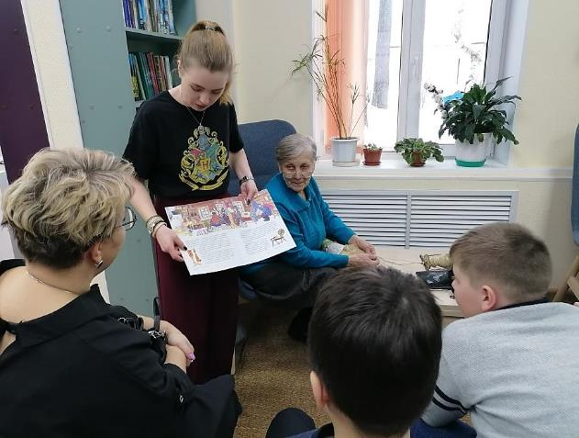
«Прядение и
ткачество»
историко – познавательный час
встреча с мастерицей

Slide 23
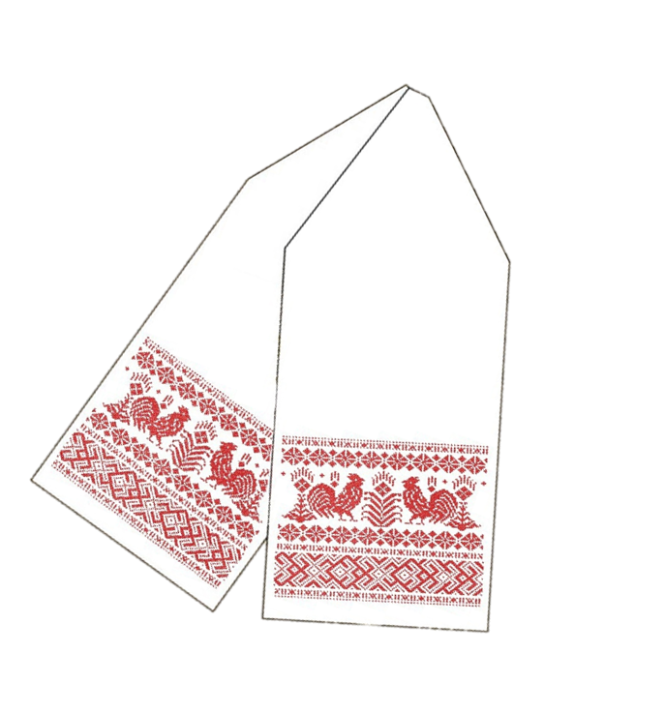
«Кто вышивает,
тому скучно не бывает»
познавательный час
встреча с вышивальщицей

Slide 24
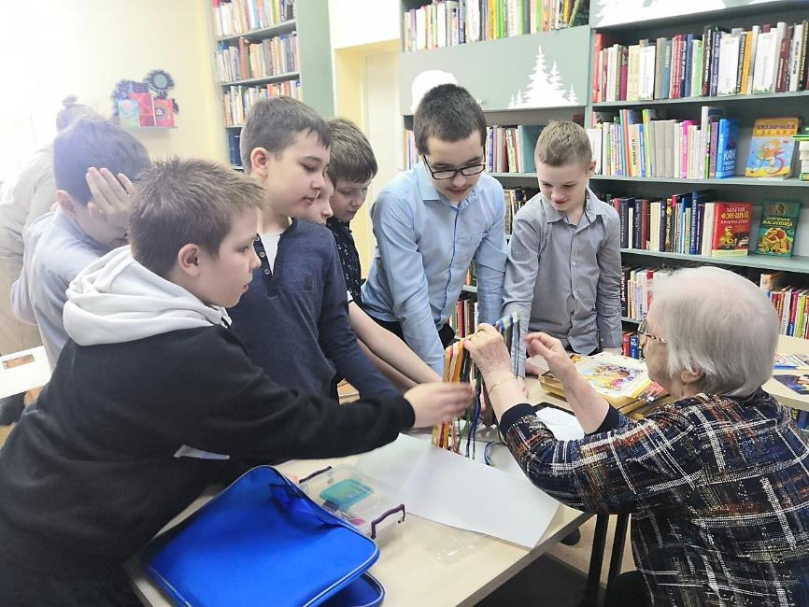
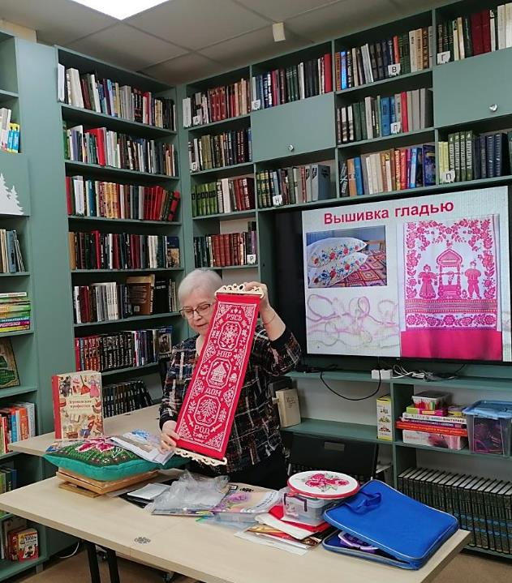
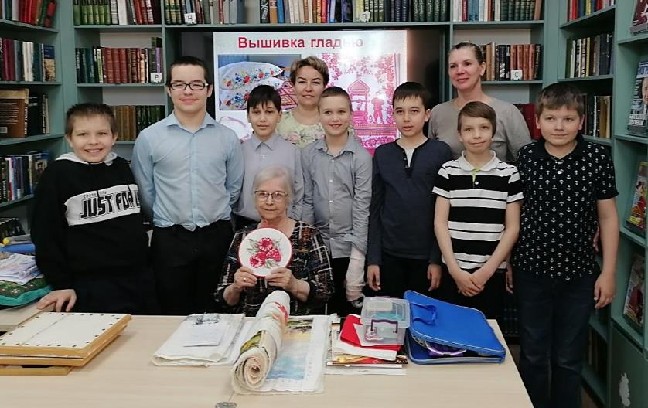
«Кто вышивает,
тому скучно не бывает»
познавательный час
встреча с вышивальщицей

Slide 25
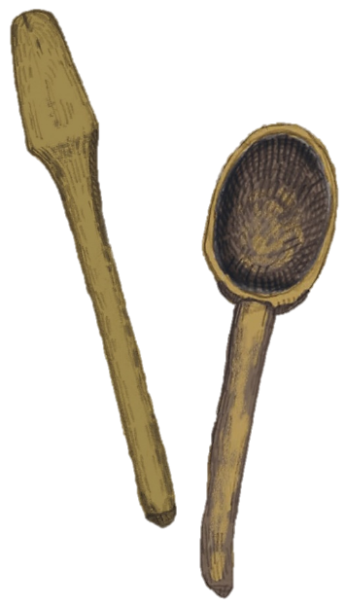
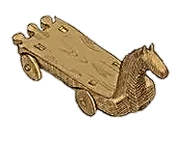
«Деревянных дел
мастера»
познавательный час
встреча с мастером по дереву

Slide 26
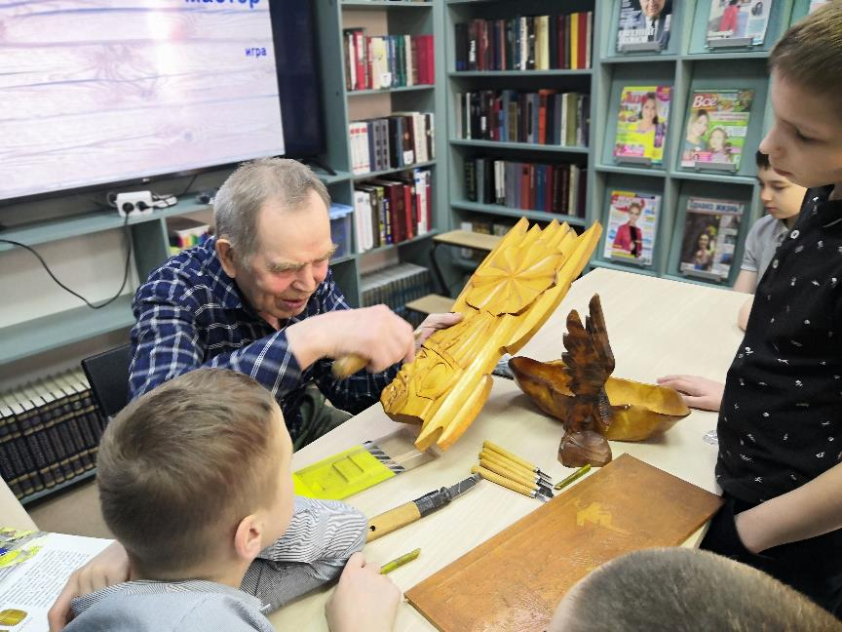
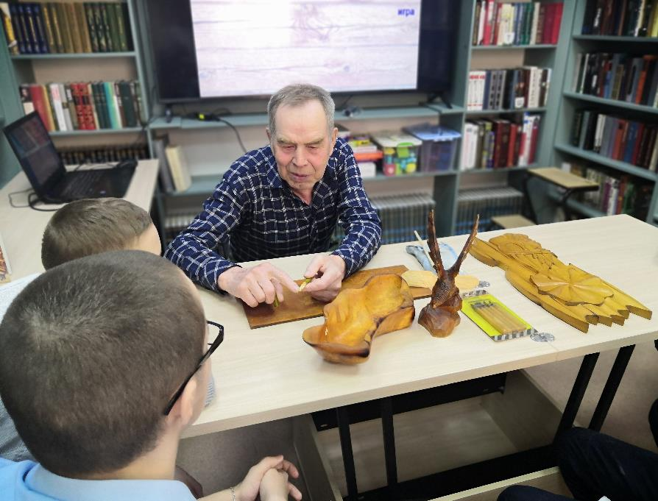
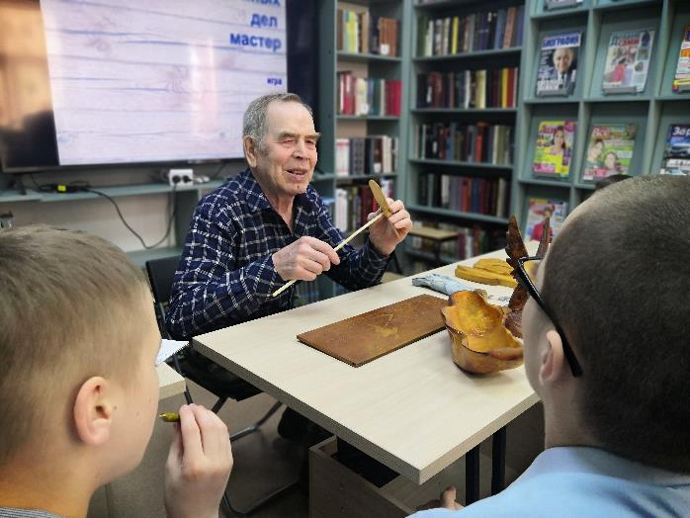
«Деревянных дел
мастера»
познавательный час
встреча с мастером по дереву

Slide 27
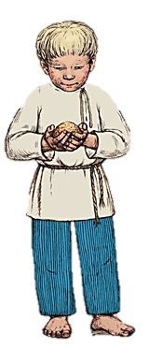
«Умельцы –
земледельцы»
литературно –
познавательная программа

Slide 28
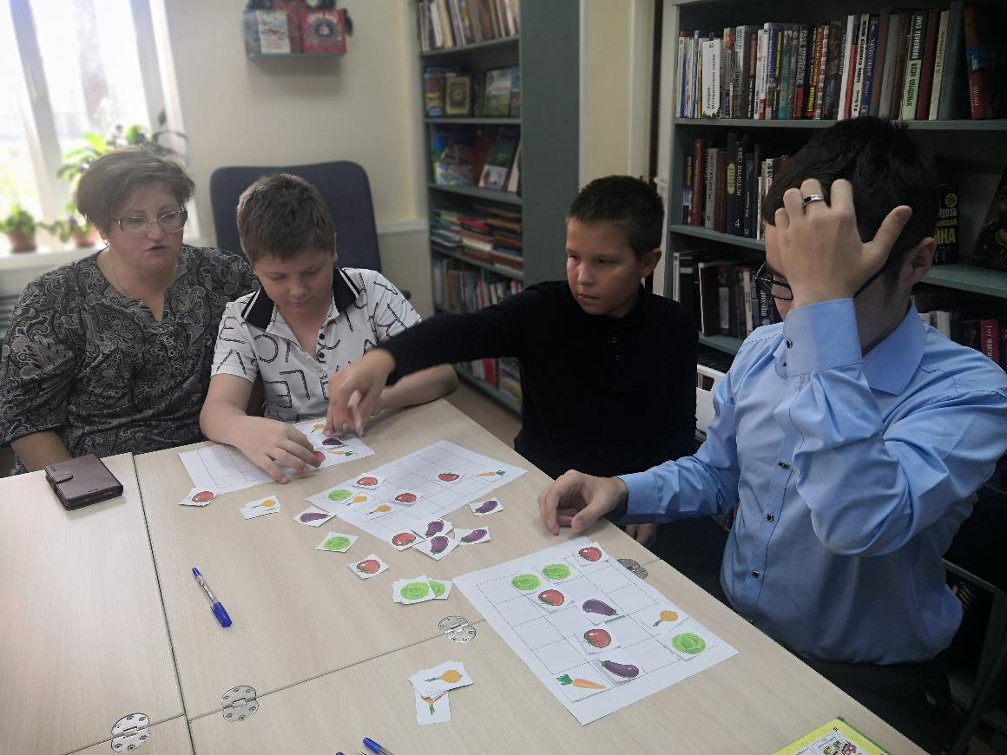
«Умельцы –
земледельцы»
литературно –
познавательная программа

Slide 29
«В старину бывало так»
фольклорные посиделки

Slide 30
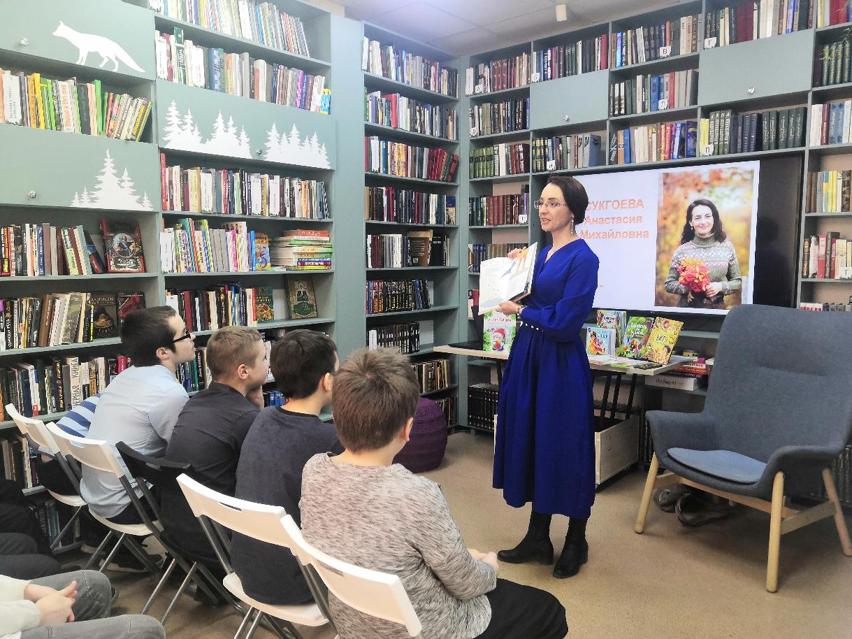
«В старину бывало так»
фольклорные посиделки

Slide 31
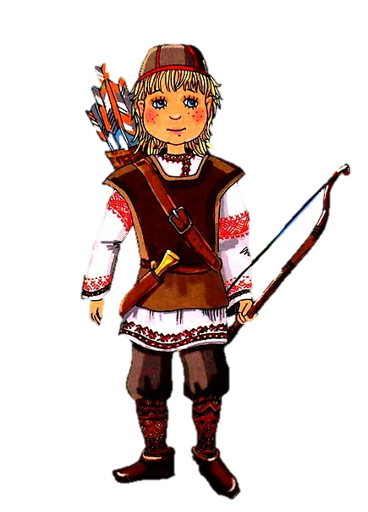
«По следам охотника»
познавательный час

Slide 32
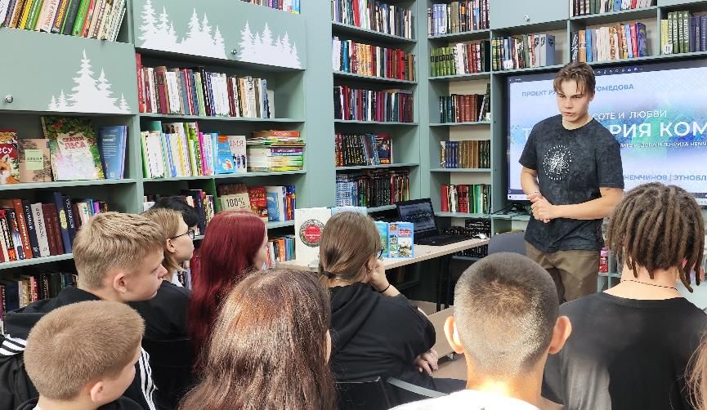
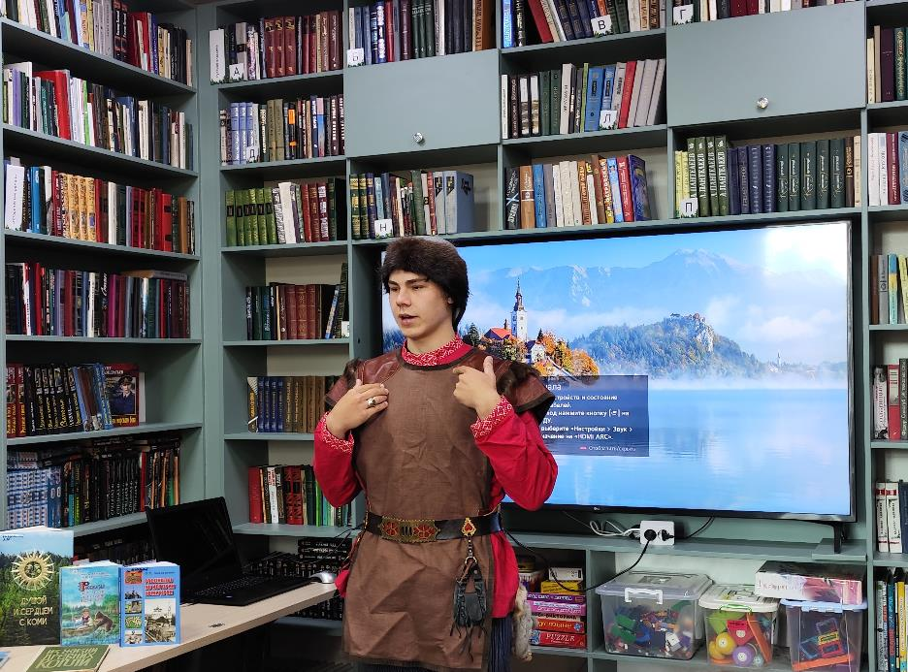
«По следам охотника»
познавательный час

Slide 33
«О чем шумит лес»
час информации

Slide 34
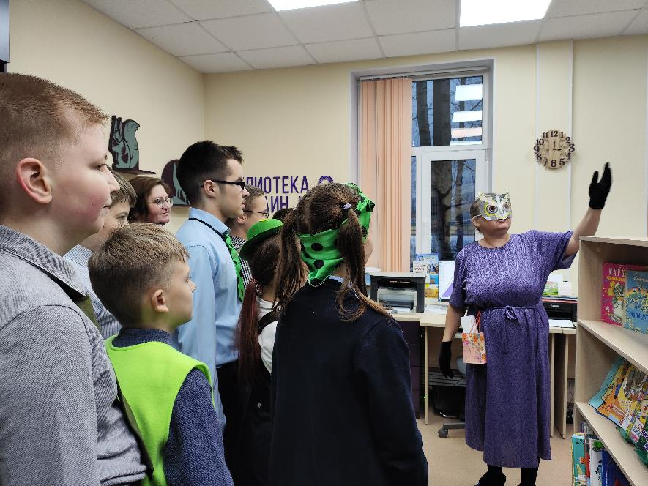
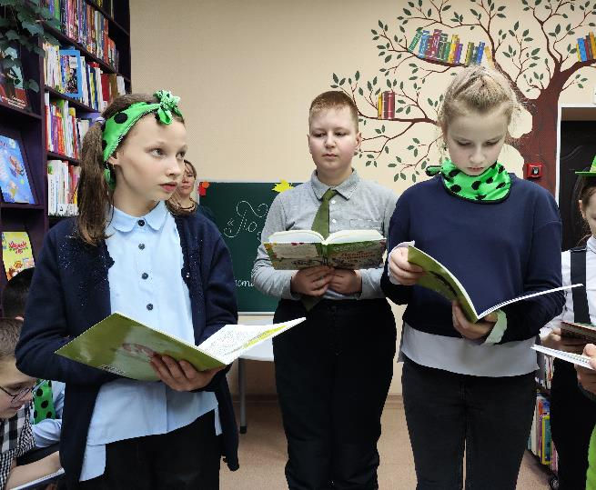
«О чем шумит лес»
час информации

Slide 35
Результаты проекта:
– У подростков сформировались представления о крестьянских, бытовых, трудовых навыках, сопровождающих этот труд
– Расширился кругозор с помощью мастер–классов. Подростки смогли попрактиковаться в освоении этих ремёсел

Slide 36
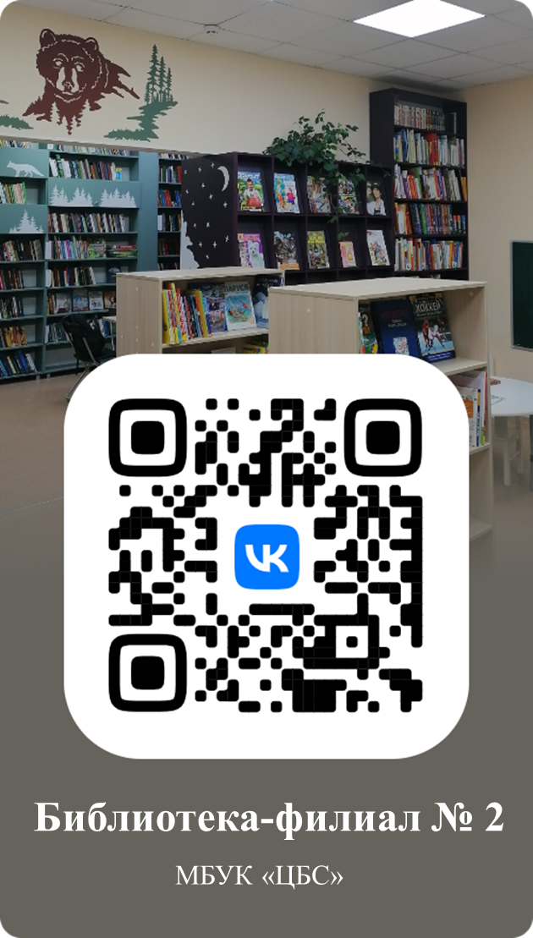
Над проектом
«Мастера и умельцы старой России»
работали:
Осипова Анастасия Евгеньевна
Лосева Анастасия Александровна

